Slide 1
第12章 游标、存储过程
学前提示
本章将介绍Oracle数据库程序设计中经常会用到的2个概念，即游标和存储过程。

Slide 2
目录
12.1 游 标
12.1.1 游标的基本概念
12.1.2 游标控制语句
12.1.3 游标属性
12.1.4 游标FOR循环
12.2 存 储 过 程
12.2.1 过程
12.2.2 函数

Slide 3
教学目标
1、理解游标的概念，理解游标的常规用法，掌握典型游标for循环语句；
2、掌握存储过程的语法格式，尤其是过程的写法。

Slide 4
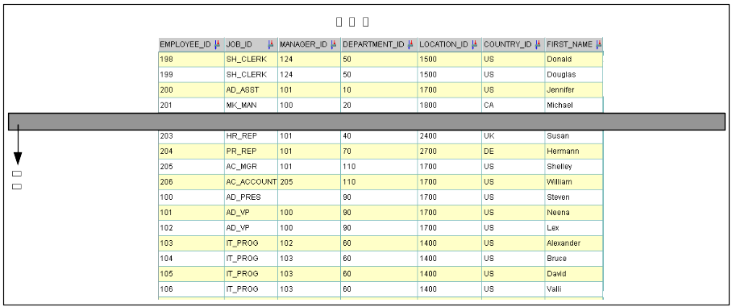
12.1 游标
12.1.1 游标的基本概念
游标：即游动的光标，是映射在结果集中一行数据上的位置实体。
Oracle游标可以分为两种类型：显式游标和隐式游标
Notes:
由于Oracle中无法一次处理多行数据，因此考虑一行一行处理数据，因而引入游标来进行数据的一行一行处理

Slide 5
12.1.1 游标的基本概念
使用显式游标需要以下4个步骤：
（1）声明游标。定义游标名及游标中使用的SELECT语句（将定义信息保存到数据字典中）。
（2）打开游标。执行声明游标时定义的SELECT语句，把查询结果装入内存，游标位于结果集的第1条记录位置。
（3）读取数据/检索游标。从结果集的游标当前位置处读取数据，执行完成后游标后移一行。
（4）关闭游标。释放结果集和游标占用的内存空间。

Slide 6
12.1.2 游标控制语句
1．声明游标语句CURSOR
2．打开游标语句OPEN
3．游标取值语句FETCH
4．关闭游标语句CLOSE

Slide 7
12.1.2 游标控制语句
1．声明游标语句CURSOR
语法格式：
DECLARE CURSOR 游标名[(参数列表)] Is
Select 语句；
【例1】声明一个游标MyCur，读取指定部门的员工工号和姓名信息，代码如下：
DECLARE CURSOR MyCur(varDepid NUMBER) IS
SELECT Empno,EName FROM scott.Emp
WHERE Deptno = varDepid;

Slide 8
12.1.2 游标控制语句
2.打开游标语句open
语法：OPEN 游标名 [ (值列表) ];
说明：值列表必须与声明时类型、顺序等一致，声明游标后，需要打开游标用于填充游标的结果集合。
只有在打开游标时，才能真正创建缓冲区，并从数据库检索数据。
【例2】 打开游标MyCur，读取上例部门编号为20的用户信息，代码如下：
OPEN MyCur(20);

Slide 9
12.1.2 游标控制语句
3．游标取值语句FETCH
游标取值语句FETCH的基本语法结构如下：
FETCH 游标名 INTO 变量列表;
【例3】 在打开的游标MyCur的当前位置读取数据，代码如下：
FETCH MyCur INTO varId, varName;
显式游标必须事先打开，才能使用FETCH语句取值，否则会出现错误。
对游标第一次使用fetch语句时，游标指针指向第一条记录，因此操作的对象是第一条记录，操作完后，游标指针指向下一条记录。

Slide 10
12.1.2 游标控制语句
4．关闭游标语句CLOSE
关闭游标语句CLOSE的基本语法结构如下：
CLOSE 游标名;
显式游标使用完后，应该及时关闭，从而释放存储空间。
【例4】关闭游标MyCur，代码如下：
CLOSE MyCur;

Slide 11
12.1.2 游标控制语句
【例5】 下面介绍一个完整的游标应用实例
SET ServerOutput ON;
DECLARE
varId NUMBER; --用来保存游标中的用户编号
varName VARCHAR2(50); --用来保存游标中的用户名
--下面定义游标, varDepid为参数, 指定员工部门编号
CURSOR MyCur(varDepid NUMBER) IS
SELECT Empno,EName FROM scott.emp
WHERE Deptno = varDepid;
BEGIN
OPEN MyCur(20); --打开游标,读取部门编号为20的记录
FETCH MyCur INTO varId,varName;--读取当前游标位置的数据
CLOSE MyCur; --关闭游标
dbms_output.put_line('员工编号:'||varId ||',姓名:'||varName);
END;
/
Notes:
dbms_output.put_line('员工编号:'||varId ||',姓名:'||varName);--显示读取的数据

Slide 12

12.1.2 游标控制语句
运行结果为:

Slide 13
12.1.3 游标属性
1．%ISOPEN属性:判断游标是否被打开，如果游标被打开，则%ISOPEN等于TRUE，否则等于FALSE。
2．%FOUND属性和%NOTFOUND属性:%FOUND属性判断游标所在的行是否有效，如果有效，则%FOUND等于TRUE，否则%FOUND等于FALSE。%NOTFOUND恰好相反。
3．%ROWCOUNT属性：用于返回到当前位置为止游标读取的记录行数（返回到目前为止从游标缓冲区检索/读取的记录个数）。

Slide 14

12.1.3 游标属性
【例6】下面的代码演示当使用未打开的游标时，将会出现错误。
SET ServerOutput ON;
DECLARE
varName VARCHAR2(50); --用来保存游标中的用户名
varId NUMBER; --用来保存游标中的用户编号
CURSOR MyCur(varDepid NUMBER) IS--定义游标, varDepid为参数, 指定员工部门编号
SELECT Empno,EName FROM scott.emp
WHERE Deptno = varDepid;
BEGIN
FETCH MyCur INTO varId, varName;--读取当前游标位置的数据
CLOSE MyCur; --关闭游标
dbms_output.put_line('员工编号:'||varId||',姓名:'||varName);
END;
/
Notes:
运行结果为：
ORA-01001: 无效的游标
ORA-06512: 在line 9

Slide 15
12.1.3 游标属性
【例7】修改上面的程序，在使用游标之前，调用%ISOPEN属性判断游标是否打开。
SET ServerOutput ON;
DECLARE
varName VARCHAR2(50); --用来保存游标中的用户名
varId NUMBER; --声明变量,用来保存游标中的用户编号
--定义游标, varDepid为参数, 指定部门编号
CURSOR MyCur(varDepid NUMBER) IS
SELECT Empno, EName FROM scott.emp
WHERE Deptno = varDepid;

Slide 16

12.1.3 游标属性
【例7】 -续
BEGIN
IF MyCur%ISOPEN = FALSE Then
OPEN MyCur(20);
END IF;
FETCH MyCur INTO varId, varName;--读取当前游标位置的数据
CLOSE MyCur; --关闭游标
dbms_output.put_line('用户编号:' || varId ||', 用户名:' || varName); --显示读取的数据
END; --结束程序体
/

Slide 17
12.1.3 游标属性
【例8】使用%FOUND属性可以循环执行游标读取数据，请看下面的程序。
SET ServerOutput ON;
DECLARE
varName VARCHAR2(50);
varId NUMBER;
CURSOR MyCur(varDepid NUMBER) IS
SELECT Empno,EName FROM scott.emp
WHERE Deptno = varDepid;

Slide 18
12.1.3 游标属性
【例8】--续
BEGIN
IF MyCur%ISOPEN = FALSE Then
OPEN MyCur(10); -- 读取部门编号为10的员工记录
END IF;
FETCH MyCur INTO varId, varName; --读取当前游标位置的数据
WHILE MyCur%FOUND --如果当前游标有效，则执行循环
LOOP
dbms_output.put_line('员工编号:' || varId ||', 姓名:' || varName);
FETCH MyCur INTO varId, varName; --读取当前游标位置的数据
END LOOP;
CLOSE MyCur;
END;
/
Notes:
WHILE MyCur%FOUND --如果当前游标有效，则执行循环，即判断游标所在的行是否有数据，有就有效
对游标第一次使用fetch语句时，游标指针指向第一条记录，因此操作的对象是第一条记录，操作完后，游标指针指向下一条记录。

Slide 19

12.1.3 游标属性
运行结果:

Slide 20
12.1.4 游标FOR循环
使用典型for循环依次读取结果集中行数据，使用for循环时，游标被自动打开(无需open语句)，每循环一次，系统自动读取游标当前的数据(无需fetch语句)，当退出for循环时，游标自动关闭(无需close语句)。

Slide 21
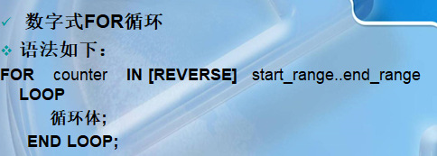
12.1.4 游标FOR循环
典型游标FOR循环的语法：
FOR 记录[变量]名 IN 游标名
LOOP
循环体;
END LOOP;
&&
说明：记录[变量]名同样无需声明。

Slide 22
12.1.4 游标FOR循环
【例9】下面是一个典型游标FOR循环的例子
SET ServerOutput ON;
DECLARE
CURSOR MyCur(varDepid NUMBER) IS
SELECT Empno,EName FROM scott.Emp
WHERE Deptno = varDepid;
BEGIN
FOR var_Emptest IN MyCur(20)
LOOP/* 显示保存在记录变量var_Emptest中的数据 */
dbms_output.put_line('员工编号:' || var_Emptest.Empno||',用户名:'||var_Emptest.EName);
END LOOP;
END;
/
Notes:
记录变量var_Emptest在for典型循环语句中无需提前定义

Slide 23
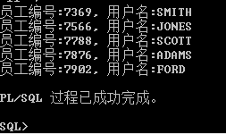
12.1.4 游标FOR循环
运行结果:

Slide 24
12.1.4 游标FOR循环
在上例的典型游标for循环中需先声明游标然后再使用，更简单的方法是在游标for循环中直接使用select子查询代替游标名。
带子查询的游标FOR循环的语法:
FOR 记录[变量]名 IN SELECT子查询
LOOP
循环体;
END LOOP;

Slide 25
12.1.4 游标FOR循环
【例10】
SET ServerOutput ON;
BEGIN
FOR var_Emptest2 IN (SELECT Empno,EName FROM scott.Emp WHERE Deptno = 20)
LOOP
/* 显示保存在记录变量var_Emptest2中的数据 */
dbms_output.put_line('员工编号:' || var_Emptest2.Empno||',姓名:'|| var_Emptest2.EName);
END LOOP;
END;

Slide 26
12.2 存 储 过 程
PL/SQL有以下3种存储过程。
过程：一种基本的存储过程，由过程名、参数和程序体组成。
函数：与过程类似，只是函数有返回值。
程序包：一组相关的PL/SQL过程和函数，由包名、说明部分和包体组成。

Slide 27
12.2.1 过程
创建过程的语法结构为：
CREATE [OR REPLACE] PROCEDURE 过程名 [参数列表]
IS | AS
[变量声明]
BEGIN
过程体;
END [过程名];
执行存储过程：
EXECUTE 过程名(参数值);
说明：[参数列表]指参数声明列表

Slide 28
12.2.1 过程
以下几点需要特别说明:
使用OR REPLACE关键字表示如果要创建的过程已经存在，则将其替换为当前定义的过程。
参数列表的格式如下：
参数名 [IN | OUT |IN OUT] 数据类型 [:= 初始值]
IN表示此参数接受过程外传递来的值，默认；OUT表示此参数将在过程中被赋值，并传递到过程体外；IN OUT表示此参数同时具备IN和OUT参数型的特性。
Notes:
参数列表就是参数声明内容

Slide 29
12.2.1 过程
【例11】
CREATE OR REPLACE PROCEDURE scott.ResetWage
( v_EmpId IN NUMBER)
AS
BEGIN
UPDATE scott.emp SET sal = 8000 WHERE Empno = v_EmpId;
END;
/
/*IN表示此v_EmpId参数接受过程外传递来的值*/

Slide 30
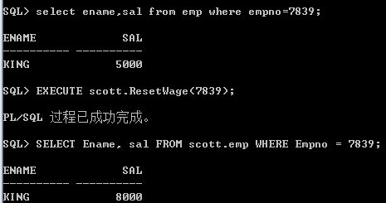
12.2.1 过程
要将编号为7839（员工KING）的用户工资重置，可以使用如下代码:
EXECUTE scott.ResetWage(7839);
SELECT Ename, sal FROM scott.emp WHERE Empno = 7839;
运行结果为：
Notes:
查询改前工资：
select ename,sal from emp where empno=7839;

Slide 31
12.2.1 过程
【例12】创建一个存储过程，以部门号为参数，查询该部门的平均工资，并输出该部门中比平均工资高的员工号、员工名。
CREATE OR REPLACE PROCEDURE proc_show_emp(
p_deptno scott.emp.deptno%TYPE)
AS
v_sal scott.emp.sal%TYPE;
BEGIN
SELECT avg(sal) INTO v_sal FROM scott.emp
WHERE deptno=p_deptno;
DBMS_OUTPUT.PUT_LINE(p_deptno||' '||'average salary is: '||v_sal);

Slide 32
12.2.1 过程
【例12】--续
FOR v_emp IN (SELECT * FROM scott.emp WHERE deptno=p_deptno AND sal>v_sal)
LOOP
DBMS_OUTPUT.PUT_LINE(v_emp.empno||' '||v_emp.ename);
END LOOP;
EXCEPTION
WHEN NO_DATA_FOUND THEN
DBMS_OUTPUT.PUT_LINE('The department doesn"t exists! ');
END proc_show_emp;
/

Slide 33
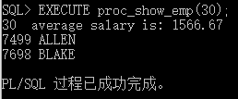
12.2.1 过程
【例12】--续
运行结果为：

Slide 34
12.2.1 过程
使用DROP PROCEDURE命令删除过程:
DROP PROCEDURE [方案名.]过程名
【例13】使用下面的语句可以删除示例过程ResetWage。
DROP PROCEDURE scott.ResetWage;
Notes:
scott用户自己可以删除

Slide 35
12.2.2 函数
CREATE [OR REPLACE] FUNCTION 函数名 [参数列表]
[RETURN 函数返回的数据类型] --指定函数返回值的数据类型
IS | AS
[变量声明]
BEGIN
过程体;
RETURN 变量名;--作为函数的结果返回
END [函数名];

Slide 36
12.2.2 函数
【例14】
CREATE OR REPLACE FUNCTION scott.GetWage
( v_name IN emp.EName%Type )
RETURN Emp.sal%Type
AS
outwage Emp.sal%Type;
BEGIN
SELECT sal INTO outwage FROM Emp
WHERE Ename=''||v_name||'';
RETURN outwage;
END;
/
Notes:
如果没写则默认是in
RETURN Emp.sal%Type –是返回数据类型

Slide 37

12.2.2 函数
调用函数:
SET ServerOutput ON;
DECLARE
varWage scott.Emp.sal%Type;
BEGIN
varWage:= scott.GetWage('KING');
dbms_output.put_line(varWage);
END;
/

Slide 38
12.2.2 函数
【例15】删除函数scott.GetWage的语句如下：
DROP FUNCTION scott.GetWage;

Slide 39


